Slide 1
EUROPA – AMERICA
Anni ’50 – ’60
Notes:
PRIMATO DELL'ESPRESSIONE IN SENSO INDIVIDUALE
-materia
-sulla tensione gestuale
action-painting

Slide 2
AMERICA: INFORMALE GESTUALE che si esprime soprattutto nell’ACTION PAINTING
(conosciuto anche col nome di ESPRESSIONISMO ASTRATTO; Jackson Pollock
EUROPA: INFORMALE MATERICO (MATERIA)
Francia (DUBUFFET-FAUTRIER)
Spagna (TAPIES)
Italia (BURRI)
Ma anche sottogruppi SPAZIALISMO: Italia (Lucio FONTANA)
America(Marck ROTHKO)
e ARTE SEGNICA: Italia (CAPOGROSSI)
Francia(MATHIEU)
Germania (WOLS e HARTUNG)
America (TOBEY)
Notes:
-ASTRATTISMO PIÙ ALCUN LEGAME CON IL MONDO NATURALE
-ABBANDONO DELLA RAZIONALITA’ ABBANDONO DELLA FORMA
-RIBELLIONE AD OGNI PRECOSTITUITA E RAZIONALE STRUTTURAZIONE

Slide 3
ESPRESSIONISMO ASTRATTO
AMERICA
Notes:
-Cambiano le capitali dell’arte
-Grandi europei
-ESPRESSIONISMO ASTRATTO
Influenzata dalla CONOSCENZA DEI SURREALISTI: espressione DEGLI STATI ONIRICI E DELL’INCONSCIO
FORTE COMPONENTE EMOZIONALE

Slide 4
ESPRESSIONISMO ASTRATTO:
Alfred Barr:
“La seconda corrente, marginale fino a poco tempo fa, trova la principale forma d’ispirazione nell’arte e nelle teorie di Gauguin e della sua cerchia e spazia dal fauvismo di Matisse all’espressionismo astratto della pittura d’anteguerra di Kandinskij.
Tale corrente è stata attiva clandestinamente per alcuni anni per poi salire prepotentemente alla ribalta tra i maestri dell’arte astratta legati al surrealismo.
A differenza della prima tradizione, la seconda è più intuitiva ed emozionale che intellettuale; le sue forme sono più organiche e biomorfe che geometriche, più curvilinee che rettangolari, più decorative che strutturali e, nel suo entusiasmo per la mistica, la spontaneità e l’irrazionalità, essa è più romantica che classica”
Notes:
-Artisti attivi a NY fra anni 40-50: Espressionisti astratti, o “Prima generazione della scuola di NY” opposizione all’Ecole de Paris
-Tavola rotonda con Alfred Barr 1950 “datevi nome”: Willem de Kooning “Se noi stessi ci diamo un nome è la fine”
ETEROGENEITÀ

Slide 5
Espressionisti astratti:
Willem de Kooning
Hans Hoffmann
Jackson Pollock
Marck Rothko
Hedda Sterne
Clyfford Still
Mark Tobey
….
Notes:
prima mostra nel 51
prima generazione
donne
Grande eterogeneità quindi è difficile

Slide 6
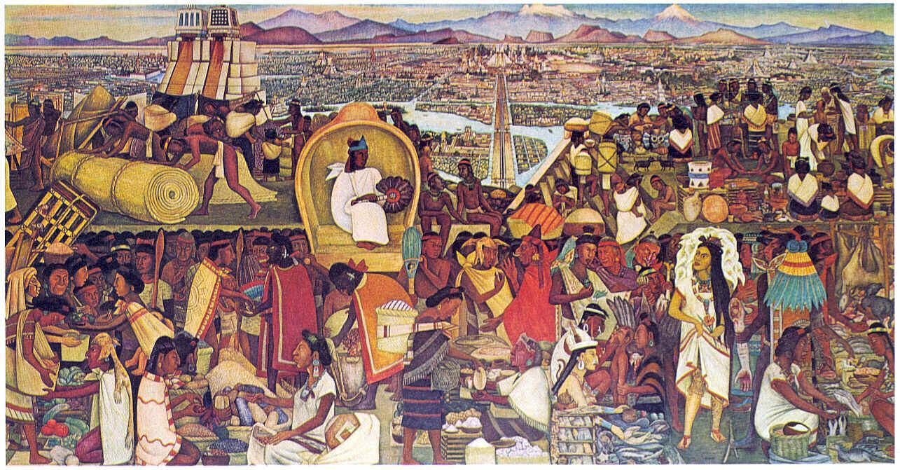
Muralismo Messicano, Diego Rivera
Notes:
-29: Venerdì nero
-35: WORKS PROGRESS ADMINISTRATION, programma governativo attuato da ROOSEVELT dà vita al FEDERAL ARTS PROJECT
-Promossero soprattutto ARTE DESTINATA AD AMBIENTI PUBBLICI.

Slide 7
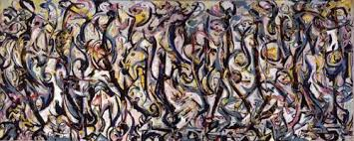
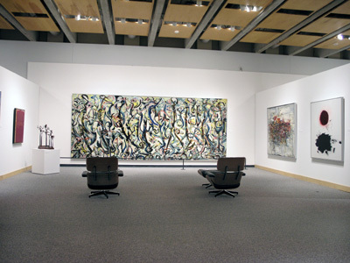
J. Pollock, Mural, 1943
247x605 cm
Notes:
Pollock per casa Peggy Gugg.

Slide 8
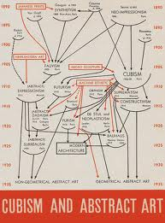
1937
Notes:
-Fondamentale influenza del surrealismo:
“FANTASTIC ART, DADA AND SURREALISM”, Moma, 1936: due mostre importanti per nascita espr astr

Slide 9
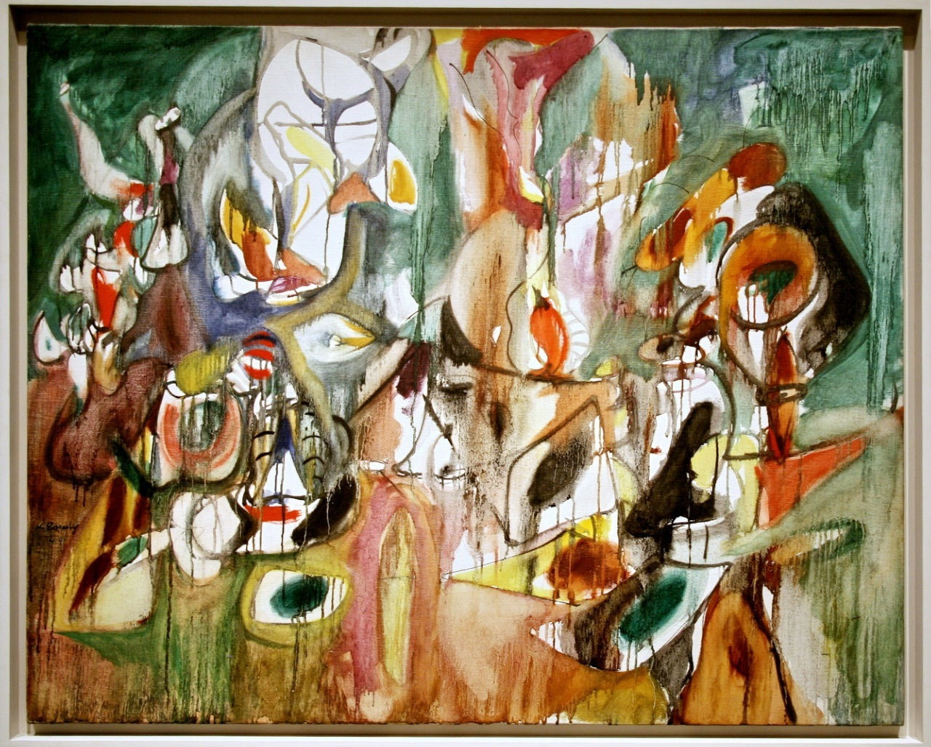
Arshile Gorky, One year the milkweed, 1944
Notes:
“RICERCA, VERIFICA ED ESPRESSIONE DEL SÉ” fu fondamentale per gli ea.
---Stratta relazione tra la sua opere e le teorie di Jung e Freud.
Molti di loro si consideravano moderni “creatori di miti”
Importanza del dibattito sull’UOMO MODERNO
---si critica l’idea stessa di progresso

Slide 10
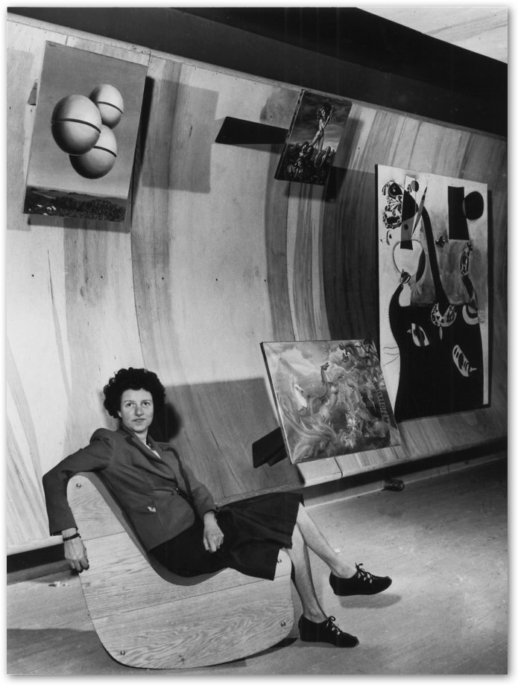
Peggy Guggenheim, Art of This Century
Notes:
Oltre ai galleristi sorsero spazi non commerciali organizzati dagli stessi artisti come..

Slide 11
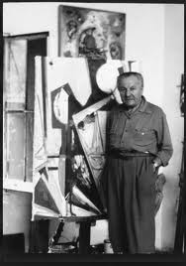
Hans Hofmann
Notes:
..come scuola d’arte di Hans Hofmann

Slide 12
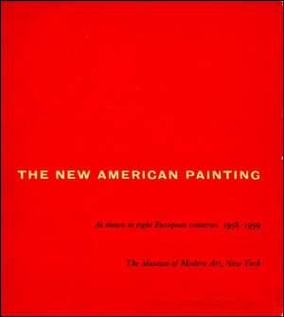
Notes:
---In politica estera, nelle mostre internazionali:
Critica artistica anni 40-50 si dedicò a SOSTENERE LA SUPERIORITÀ DELLA PITTURA AMERICANA su quella europea
In Europa ci sono buone reazioni sul finire anni 50:
Biennale di Venezia 1950, Gorky, Newman, Rothko, de Kooning, Stll, Pollock,…
Mostra itinerante fra 58-59 “THE NEW AMERICAN PAINTING” fra Berlino, Parigi, Londra, Amsterdam…
fino al MoMA grande successo

Slide 13
“Essi rifiutano ostinatamente i valori convenzionali della società che li
circonda ma non si impegnano in politica nonostante la loro pittura sia
stata celebrata o condannata quale dimostrazione simbolica di libertà
in un mondo in cui la libertà racchiude in sé un atteggiamento politico” A. Barr
Notes:
---l’America si ritaglia così un RUOLO DOMINANTE IN AMBITO CULTURALE

Slide 14
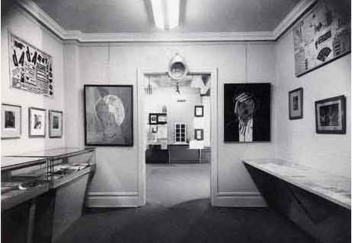
Sidney Janis Gallery
Notes:
La Sidney Janis Gallery che aveva portato al successo artisti come Poll, de Kooning e Rothko promuove la mostra “I Nuovi Realisti” (si richiamava al Nouveau Rèalisme diffusosi in Francia)
Grande influenza su ciò che lo seguì
Warhol

Slide 15
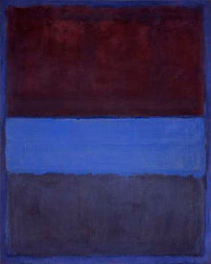
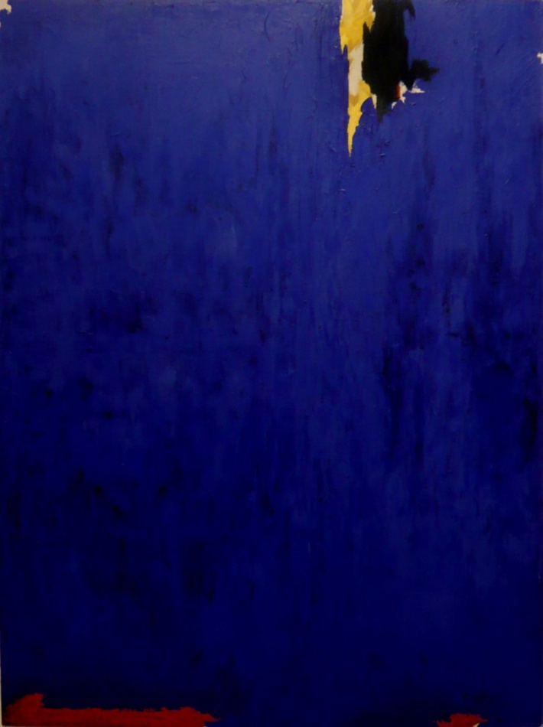
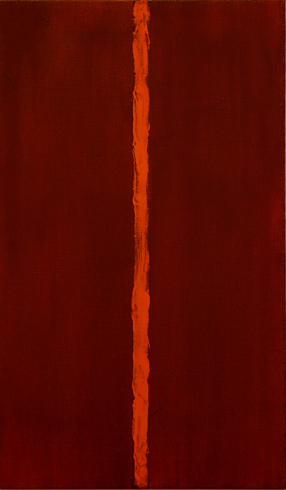
Marck Rothko
Clyfford Still
Barnett Newman
Color Field Painting

Slide 16
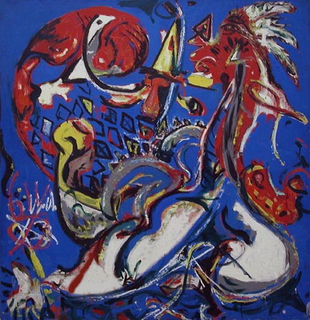
J. Pollock,
The moon-woman cuts
the circle, 1943
Notes:
L’ARTE ABBIA ORIGINE DALL’INCONSCIO.
Copricapo-indiani
Occhi-guernica
Colori-mirò
-Pollock vicino alle teorie junghiane, cura da psicologo, LUNA È SIMBOLO DEL PRINCIPIO FEMMINILE

Slide 17
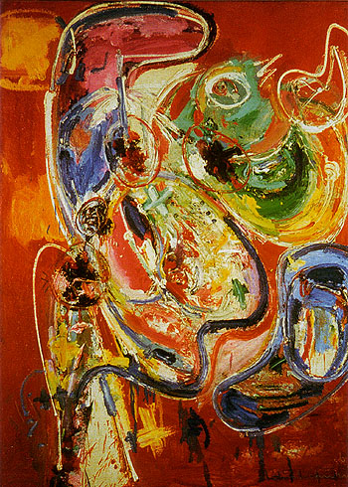
Hans Hofmann,
Baccanale, 1946
Notes:
-Per H. PITTURA E SCULTURA SONO ESPRESSIONE DEL SURREALE IN FORMA MATERIALE
-Tecnica pittorica gestuale e ridondante:
stende in parte il colore col tubetto, attraverso il suo peso e lo spessore l’artista immette
nella pittura astratta la superficie satura del colore, pesante sia fisicamente sia visivamente.
-anticipano il dripping

Slide 18
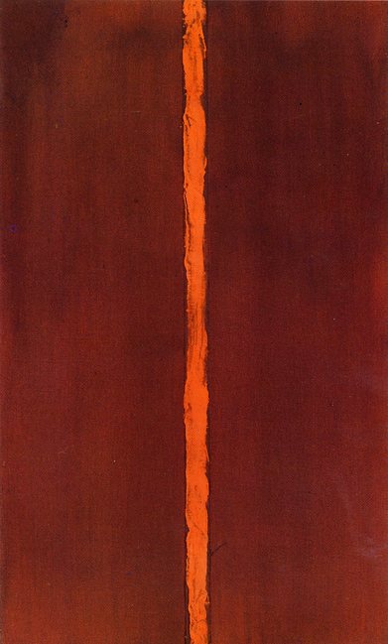
Barnett Newman, ConciliazioneI, 1948

Slide 19
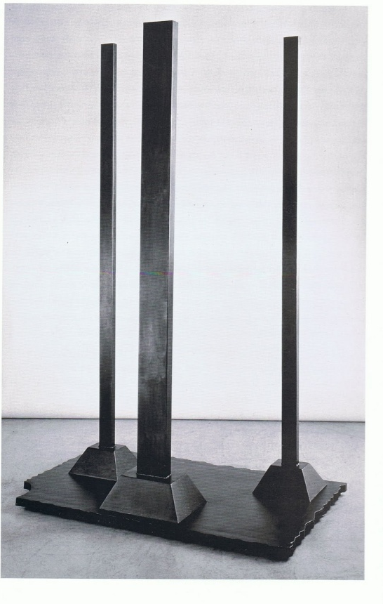
Barnett Newman,
The Wild, 1950,
243xx4 cm
(olio su tela)
Barnett Newman,
Here I, 1951, bronzo
Notes:
-Sviluppo in verticale è estremo
-Si indirizza l’attenzione dell’osservatore sulla zip che taglia e allo stesso tempo unisce i campi mon.

Slide 20
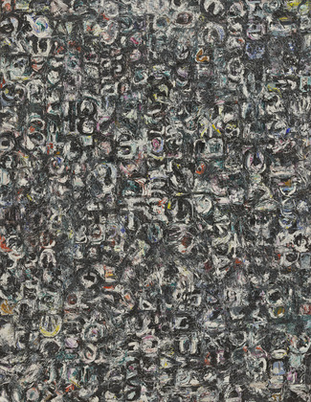
Lee Krasner, Untitled, 1949
Notes:
Frequenta scuola di Hofmann (dove artisti si confrontavano con arte europea)
Si lascia alle spalle lo SCHEMA COMPOSITIVO CUBISTA
SCHEMA DELL’ALL-OVER (tutto campo).
Utilizza DRIPPING ma in modo diverso dal marito
come CONCILIAZIONE DEGLI OPPOSTI (spirito/materia)

Slide 21
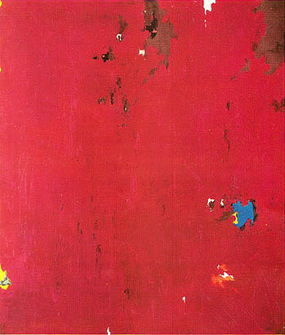
Clyfford Still, 1949-H, 1949
Notes:
-Disillusione e rifiuto dell’arte europea e anche di NY, SEMPRE DEFILATO rispetto alle esposizioni, stima della critica
-Prima fase soggetti CARICHI DI RIFERIMENTI MITOLOGICI poi 1946-47
-All-over, SEMBRANO FRAMMENTI DI UNA SUPERFICIE PIÙ AMPIA CHE SI DILATA OLTRE IL QUADRO
-Concetto di SUBLIME

Slide 22
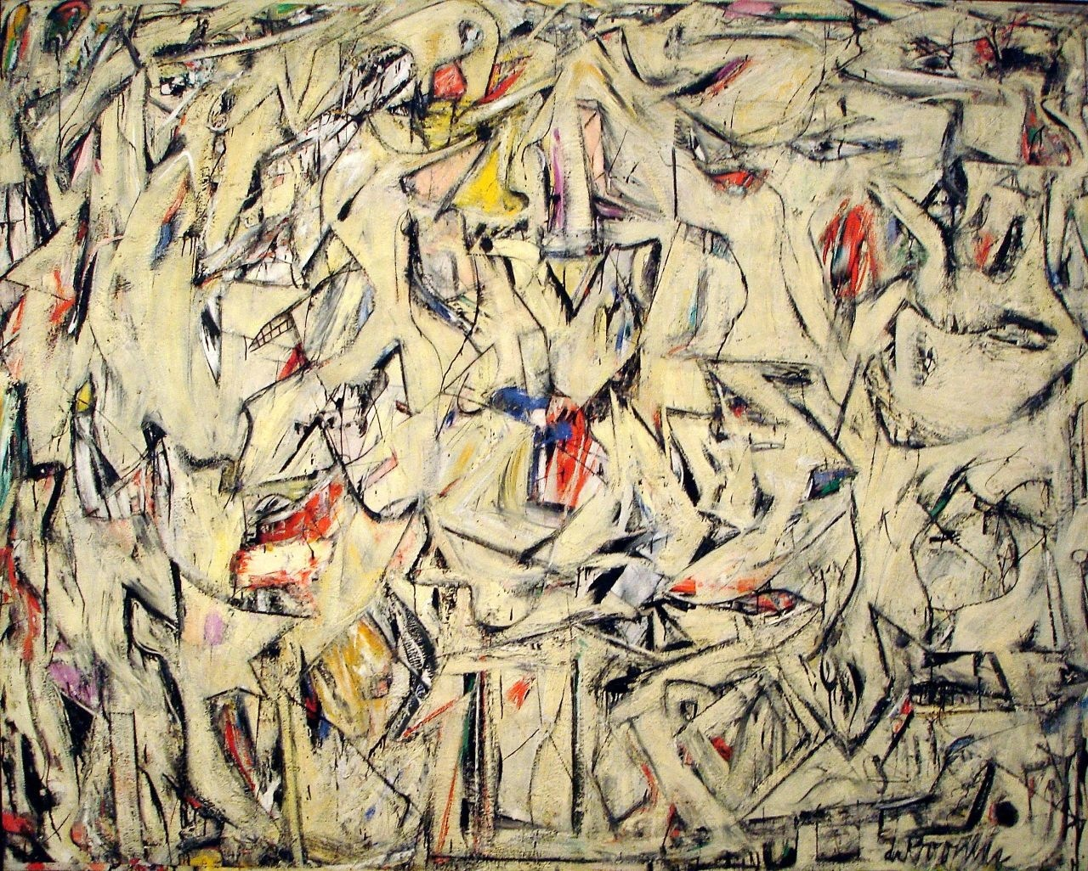
Willem de Kooning, Excavation, 1950
Notes:
-Olandese, esprime il suo grande DEBITO PER IL CUBISMO, afferma di essere INFLUENZATO DA TUTTO

Slide 23
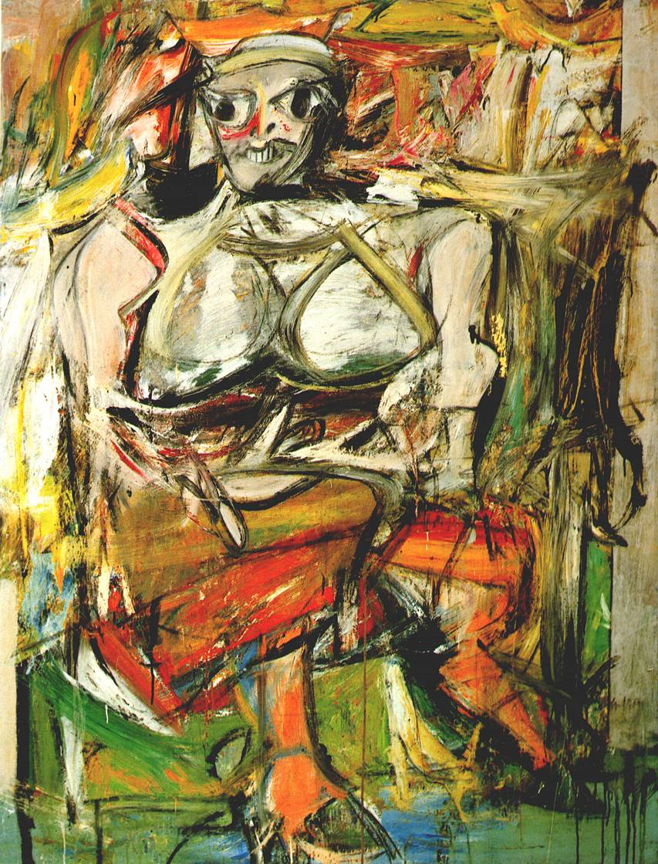
W. De Kooning,
Woman I, 1950-52
Notes:
SUA LEGITTIMA ALTALENAZA FRA FIGURATIVO E NON
-Serie che resta controversa
Presunta immagine negativa della donna

Slide 24
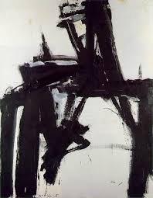
Franz Kline, Untitled, 1957
Notes:
-30-40: soggetti figurativi tratti dal suo paese di origine (pennsylvania)
-COLLEZIONÒ STAMPE GIAPPONESI

Slide 25
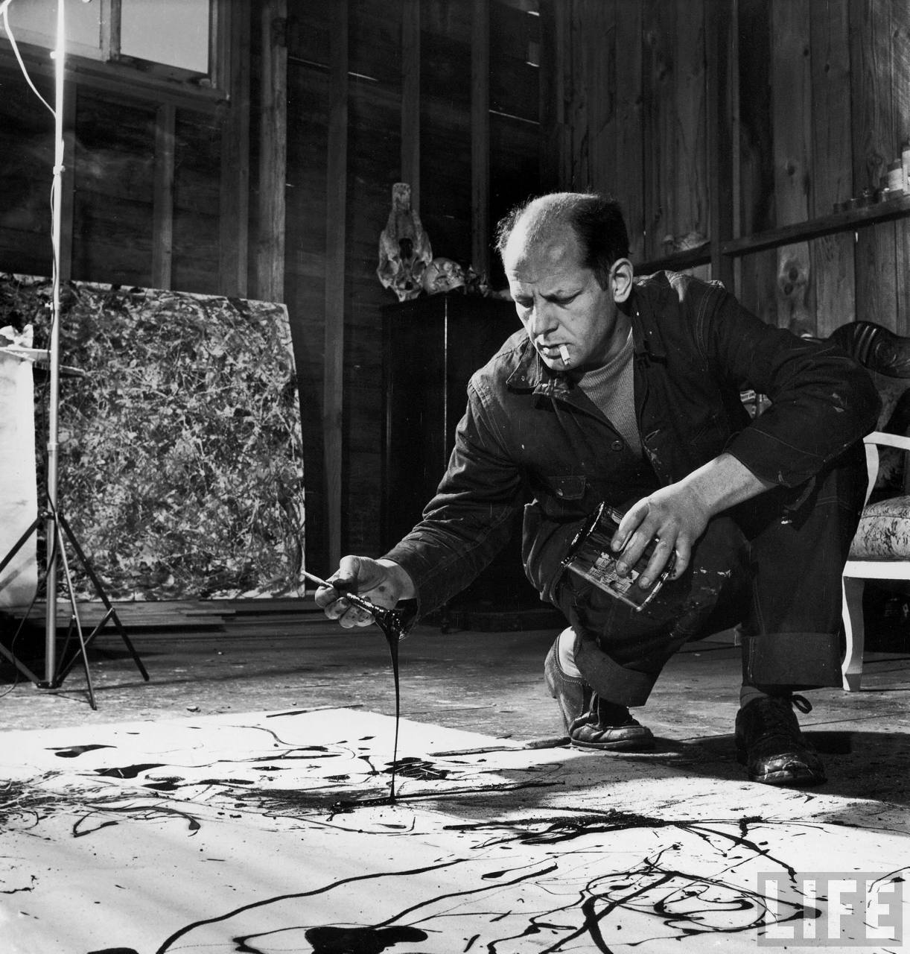
J. Pollock
Notes:
Stretta dipendenza dal DADAISMO E DAL SURREALISMO
VARIABILI inconscio
Artista NO CONTROLLO TOTALE della realtà
AUTOMATISMO PSICHICO
-P. Anni 40-50 pratica tecniche DRIPPING E FROTTAGE:
-La riduzione della complessità tecnica sposta l’artista verso il ruolo di SPETTATORE

Slide 26
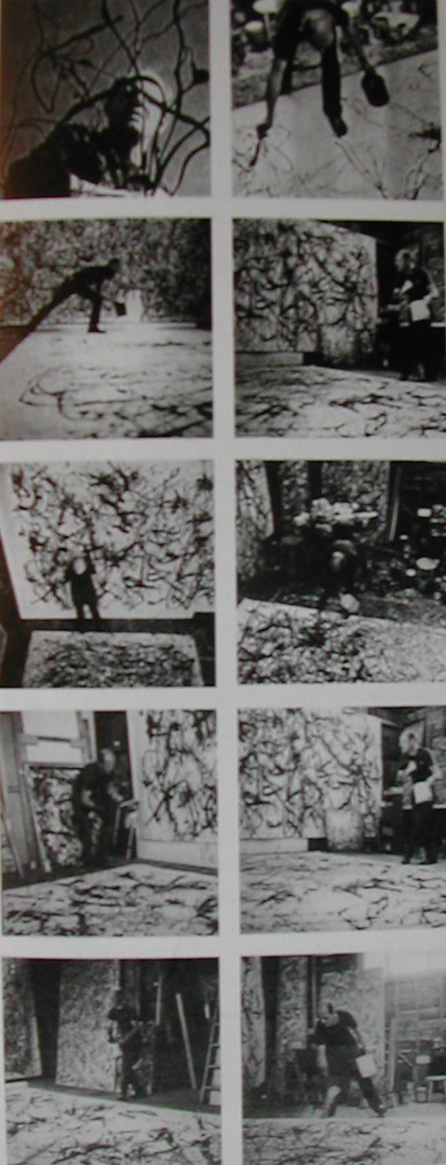
Pollock scrive: "Quando dipingo non ho l'esatta percezione di ciò che sta avvenendo, solo dopo mi rendo conto di ciò che ho fatto........"
Pollock al lavoro
Notes:
"ACTION PAINTING“
-GESTUALITÀ DEL BRACCIO
-DRIPPING
-SUPERFICI IN TELA O CARTONE predisposte ad accoglierle, poste in posizione orizzontale.
-SOGGETTIVISMO ESASPERATO
-Surrealismo -GESTO PURO
-DIFFUSO SENSO DI ANGOSCIA E DISAGIO
---- ALL OVER (a tutto campo).
26

Slide 27
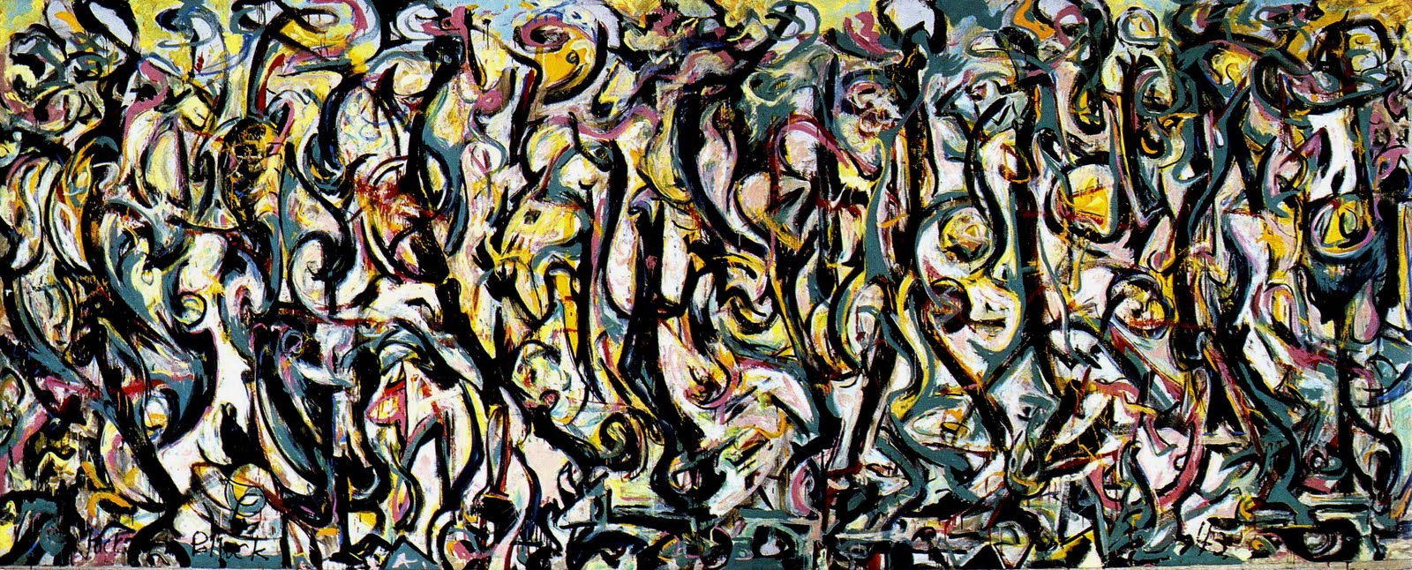
Mural, 1943
Notes:
-un’osservazione ravvicinata
-fama
-Interesse per i muralisti

Slide 28
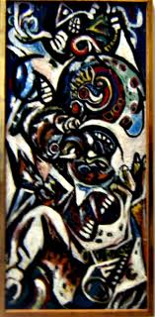
Pollock, Birth, 1938-41
Notes:
“DISEGNI PSICANALITICI”

Slide 29
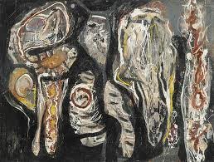
W. Baziotes, J. Pollock, Gerome Kamrowski, Untitled, 1941
Notes:
surrealismo
Unico disegno collettivo
Tecnica dripping

Slide 30
Hofmann: “Pollock si ispira troppo poco alla natura”
Pollock: “Io sono la natura”
Notes:
LA PITTURA NON È IL PRODOTTO DELL’ARTE MA È UN’AZIONE IN CUI
L’INCONSCIO GIUNGE IMMEDIATAMENTE ALL’ESPRESSIONE

Slide 31
“Se la tela è a terra, lavoro meglio. Mi sento più vicino al quadro, ne faccio parte, posso camminargli intorno e lavorare da tutti e quattro i lati, starci letteralmente dentro. Quando sono nel dipinto non mi rendo conto di quello che faccio. E non ho timore di approntare modifiche, perché l'opera ha una sua propria vita. Solo quando perdo il contatto con il quadro, allora ne esce spazzatura. Altrimenti regna l'armonia pura, un delicato dare e prendere, e viene fuori un bel lavoro” Jackson Pollock (1947)
Notes:
Tela a terra
tutti i lati
bastone
Tema del “diventare uno”
INDIVIDUALITÀ E SOGGETTIVITÀ
RINUNCIA TOTALE DEL PROGETTO

Slide 32
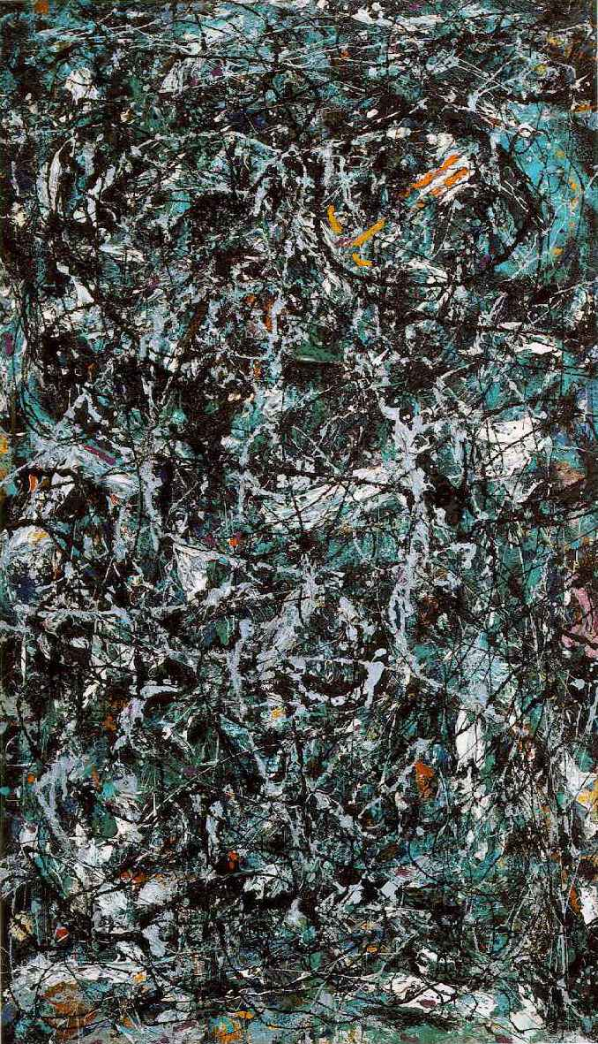
J. Pollock, Full fathom five, 1947

Slide 33
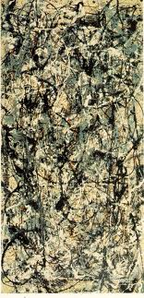
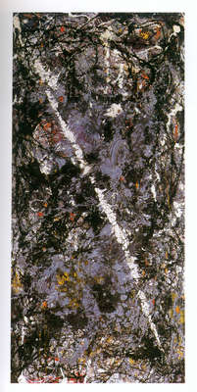
Cathedral, 1947
Comet, 1947
Notes:
Comet: molteplici strati
Profondità ottica non qualificabile

Slide 34
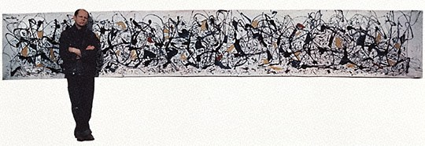
Pollock, Summertime, 1948

Slide 35
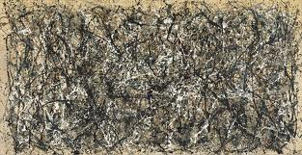
Number 31, 1950
Notes:
-le loro enormi dimensioni Consentono all’osservatore di “ESSERE NEL QUADRO”

Slide 36
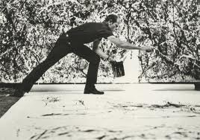
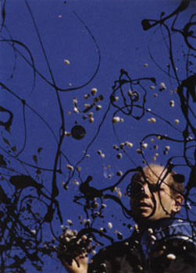
Hans Namuth
Notes:
1950: fotografo Hans Namuth

Slide 37
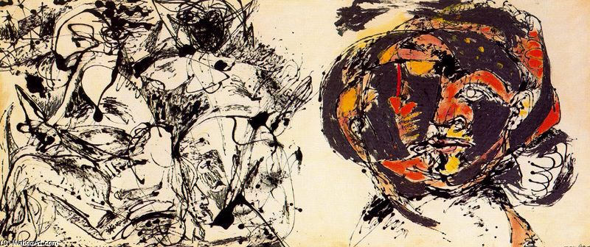
J. Pollock, Portrait and dream, 1953
Notes:
-Non produce più serie ma OPERE SINGOLE
-Rinuncia a dipingere sulla tela a terra e TORNA AL CAVALLETTO poi al pennello

Slide 38
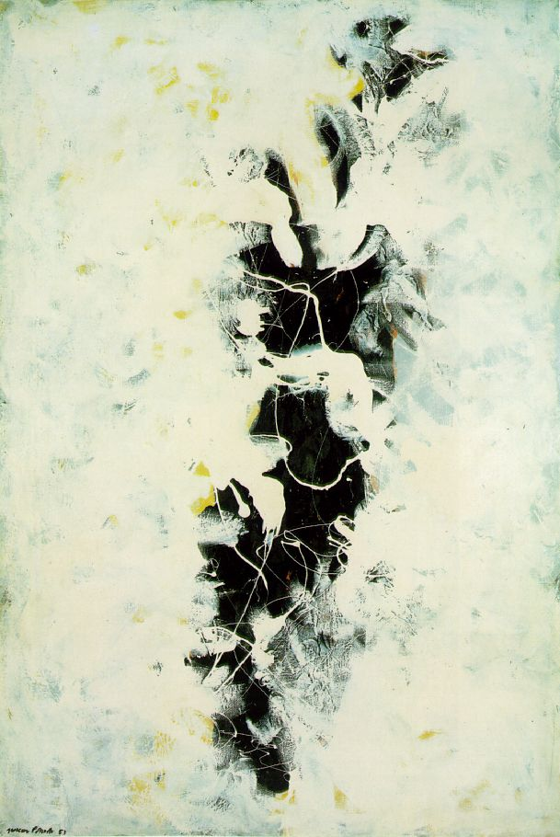
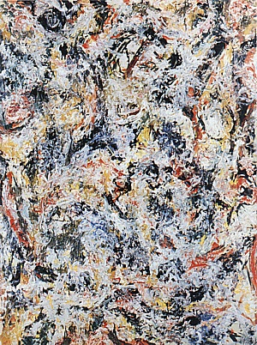
J.Pollock, The deep, 1953
J. Pollock, The Scent, 1953-55
Notes:
Grande influenza sullo sviluppo successivo dell’arte americana …
-Colatura
-all-over
-Artisti della generazione successiva, della Pop Art

Slide 39
Arte informale: in Europa
tendenza materica
Notes:
1947: anno cruciale:
-a NY: pollock inizia l’esperienza del dripping
-De Kooning fa la sua prima esposizione personale
-Kline inizia grandi segni tracciati sulla tela a spatolate

Slide 40
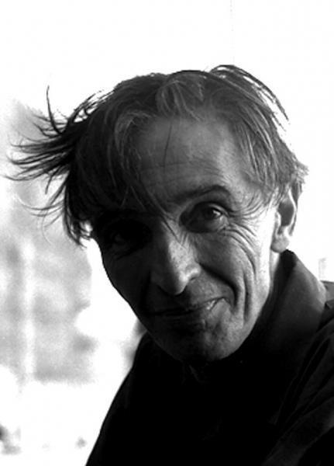
Jean Fautrier
Notes:
-Fautrier
---arriva all’informale, con FORME CHIUSE, BASSE E PRIMARIE

Slide 41
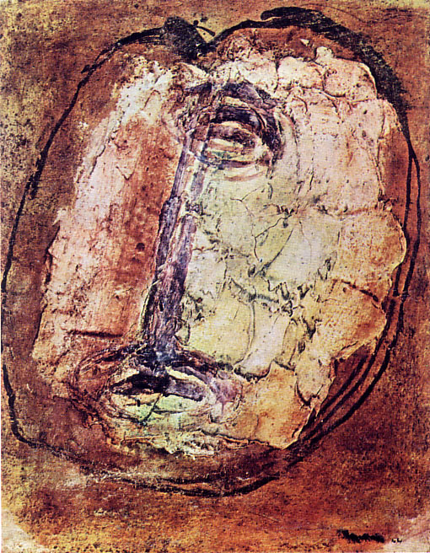
Testa di ostaggio 1944
Notes:
Critica parla DELL’ARTISTA COME DEMIURGO
---Si riferisce, insieme, ai procedimenti tecnici e all’ispirazione poetica e formale che ne guida il tracciato.

Slide 42
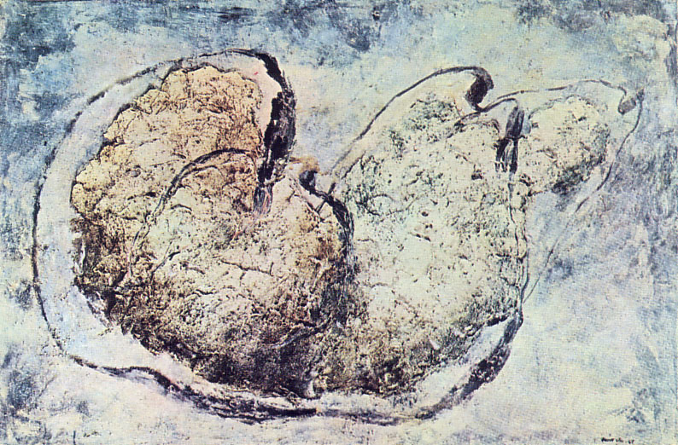
Spoglia 1946
Notes:
Materia che si offre all'osservatore con lontane allusioni al corpo.

Slide 43
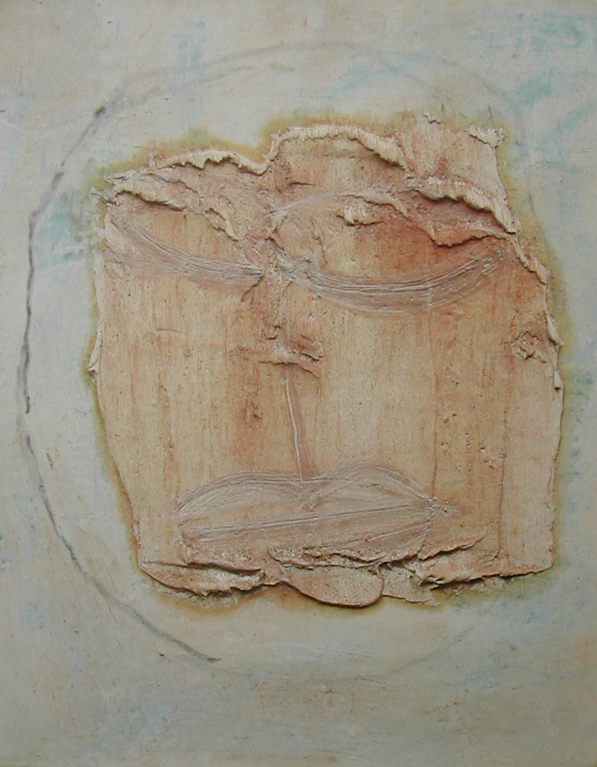
Testa d’ostaggio 1954
Notes:
-Questo EFFETTO DI CARNOSITÀ è ottenuto mediante
----spatolate spesse e cremose di colore mescolato a colla, su cui l'artista interviene con spolverate superficiali di pastello.
43

Slide 44
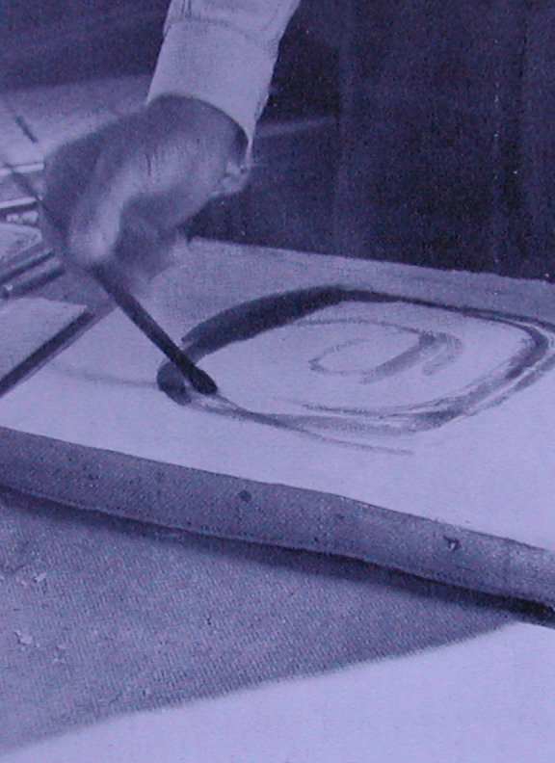
Fautrier al lavoro
Notes:
Cartone montato su tela
44

Slide 45
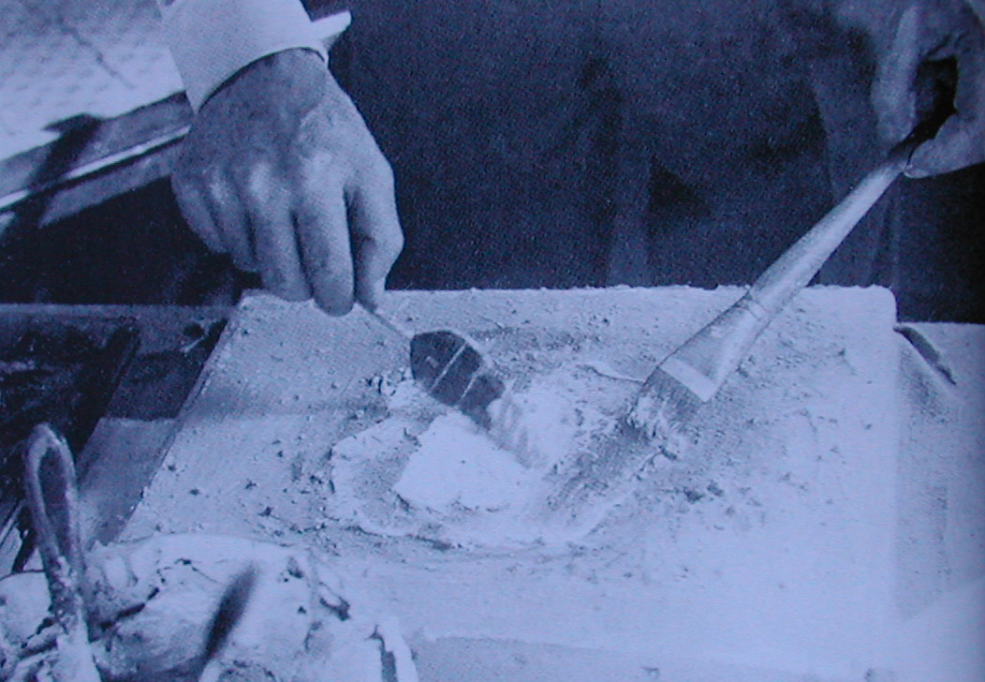
Notes:
45

Slide 46
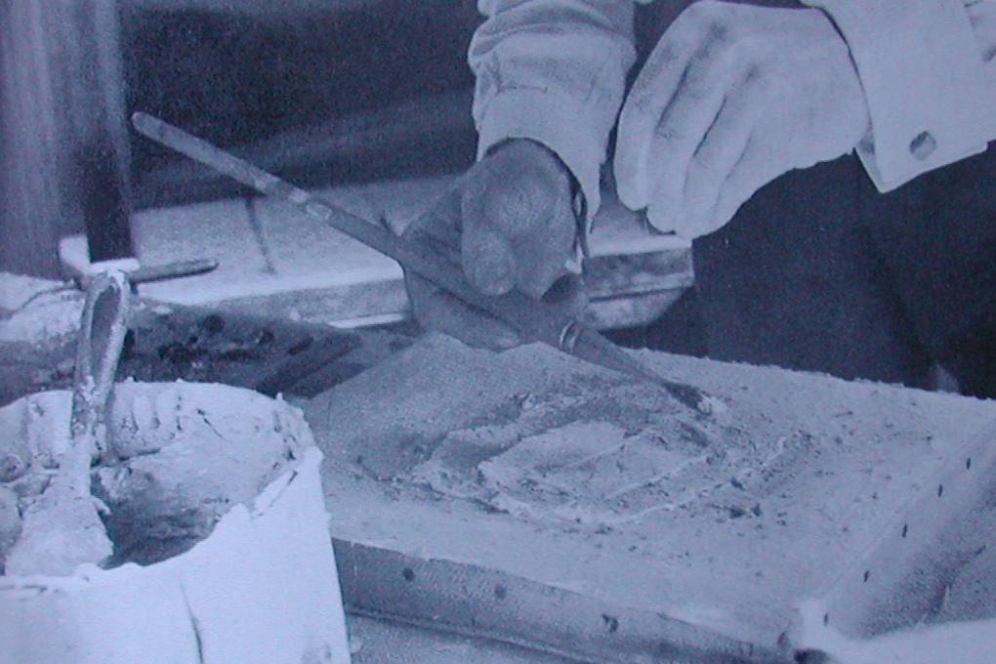
Notes:
46

Slide 47
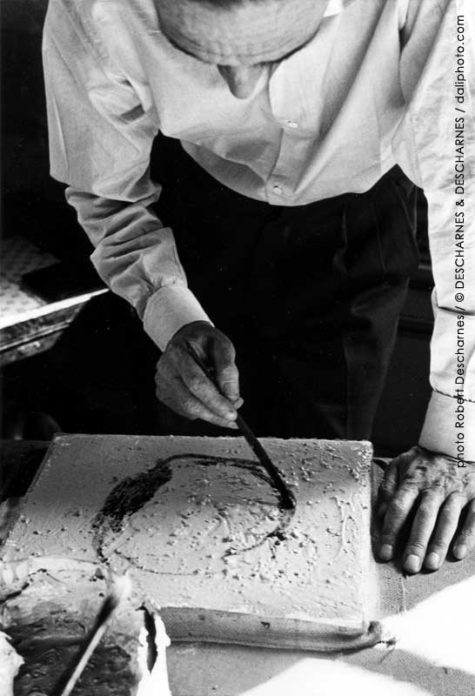
Notes:
47

Slide 48
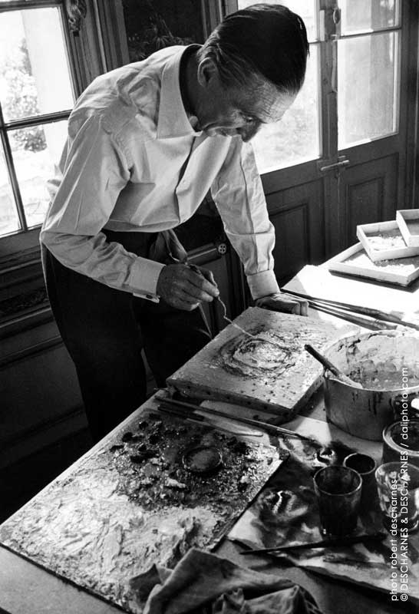
Notes:
strumento metallico
48

Slide 49
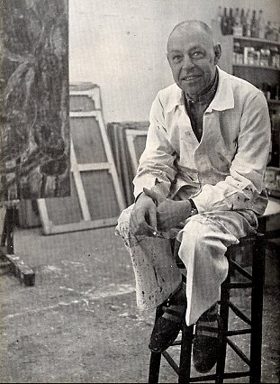
Jean Dubuffet
Notes:
42-64 anni di produzione si distinguono 3 cicli di opere.
….PER SATURAZIONE
49

Slide 50
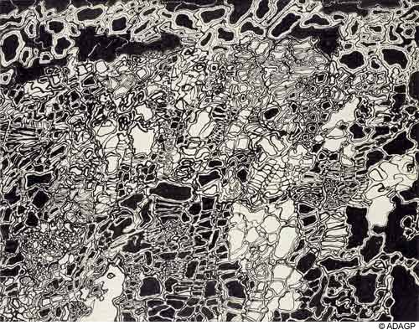
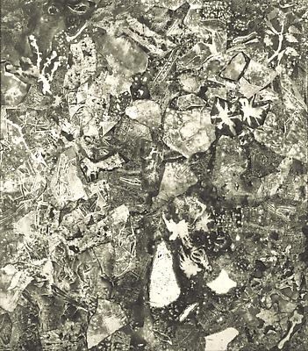
Dubuffet, Sols et terrains, 1951-52
Dubuffet, Terres radieuses, 1954
Notes:
Primo ciclo: LEGATO ALLA NATURA E ALLA MATERIA

Slide 51
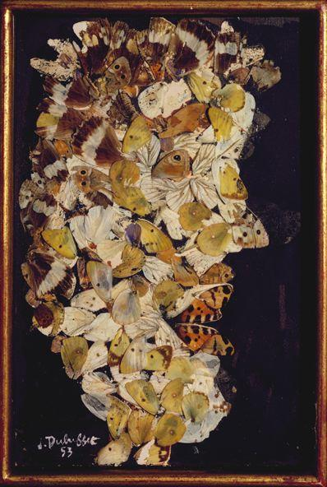
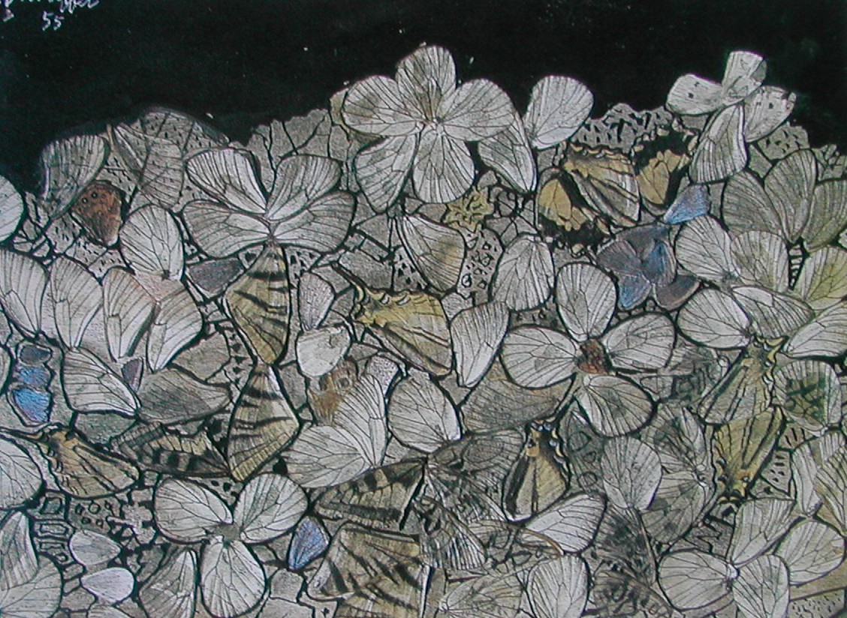
J. Dubuffet, Ali di farfalla, 1955
Notes:
RELATIVITA’ e AMBIVALENZA sono alla base dell’opera di Dubuffet
-In lui la RICERCA È GIÀ INVENZIONE
51

Slide 52
Dubuffet, J'habite un riant pays Huile sur toile (assemblage) , 1957
Notes:
Assemblaggio di minerali

Slide 53
Dubuffet, Homme

Slide 54
Dubuffet, Phenomenes, (1958-62)
Litografie

Slide 55
Dubuffet, L’Hourloupe
Notes:
-Hourloupe, serie durata circa 20 anni
È SCRITTURA SCHEMATICA, incessante e irregolare che PROLIFERA SU SE STESSA FINO A DISORIENTARE

Slide 56
Monument au Fantome, Jean Dubuffet,
Houston
J.-Dubuffet, Gruppo di Quattro Alberi, 12mt, 1972, Chase Manhattan Plaza,
Notes:
SCULTOPITTURE

Slide 57
Dubuffet, Villa Falbala (1969-76)
Notes:
1600 mq

Slide 58
Cabinet Logologique
Villa Falbala
Notes:
Cabinet Logologique

Slide 59
J. Dubuffet,
Lieux abrégés,
1974-79
Notes:
Terzo ciclo (74-79) LIEUX ABREGÉS
elemento sovrastante è il COLORE

Slide 60
J. Dubuffet,
Mires (1983)
Notes:
Mires (84)

Slide 61
Antoni Tàpies
Notes:
Catalano, muore nel 2012 nasce nel 1923.
Tendenza materica fin dagli anni 50

Slide 62
«quando crediamo di potere, di punto in bianco, lavorare su di una determinata idea, ci accorgiamo che anche l'opera comanda, perché ha le sue leggi – interne ed esterne – di sviluppo. Si ribella e ci impone le sue condizioni come i personaggi di Pirandello. Come ovunque vi sia vita, si svolge un dialogo tra l’autore e la materia della sua opera. All'inizio lo scopo non è sempre chiaro: il cammino si forma sotto i passi».
Notes:
le sue composizioni, INGLOBANO OGGETTI REALI

Slide 63
A. Tapie, Ocra e nero, 1972
Notes:
Analogamente, L’OGGETTO VIENE TRATTATO COME MATERIA

Slide 64
Alberto Burri
(1915-1995)
Notes:
ARTE CHE ILLUSTRA LA VITA CON LA SINCERITÀ DELLA VITA STESSA

Slide 65
A. Burri, Nero 1, 1948
Notes:
Catrami-muffe-gobbi: fine 40 inizio 50
--conservano un CARATTERE ESSENZIALMENTE PITTORICO (spalmabili)

Slide 66
A. Burri, S Z 1, 1949
Notes:
TELA QUALE PROTAGONISTA DELL’OPERA, E NON COME SUPPORTO
Si TRATTA DI UN COLLAGE (già cubisti e dadaisti)
LINEA NERA

Slide 67
Burri, Sacco Nero Rosso, 1955, Fondazione Burri,
Città di Castello
Notes:
Anni ’50 iniziano i sacchi:
-prima mescolati al colore (=papier collee dei cubisti)

Slide 68
A. Burri, Two shirts, 1957
Notes:
Dal 52 utilizza indumenti usati

Slide 69
A. Burri, Ferro D, 1958
Notes:
FUOCO

Slide 70
Plastica, 1962
plastica, combustione su telaio di alluminio
Notes:
BURRI ALCHIMISTA degli anni 50

Slide 71
A. Burri, Bianco Cretto, 1975
“Volevo mostrare l’energia di una superficie”
Notes:
-MISTURA DI CAOLINO (roccia sedimentaria), VINAVIL E PIGMENTO FISSATA SU CELLOTEX---
massimo di purezza e di espressività
FENOMENOLOGIA DELLA MATERIA

Slide 72
A. Burri, Nero e oro, Cellotex,Fondazione Burri, Città di Castello
Notes:
IL COLORE RISULTA LUCIDO O OPACO A SECONDA DELLA MATERIA CHE INCONTRA

Slide 73
A. Burri, Cellotex 1974

Slide 74
Ex Seccatoi del Tabacco., Sala M. Il Nero e L'Oro (parete di sx)

Slide 75
A. Burri, Serie Sestante, 1982
Notes:
-ANCHE IL COLORE È, PER BURRI, MATERIA, SOSTANZA CORPOSA

Slide 76
Nero, 1988
Annottarsi 2, 1987

Slide 77
E Seccatoi di tabacco,
Città di Castello
Notes:
All'esterno dell'edificio sono collocate tre grandi sculture in ferro verniciato

Slide 78
Palazzo Albizzini, Città di Castello

Slide 79
SPAZIALISMO
Lucio Fontana
Roberto Crippa
Gianni Dova
Enrico Baj
Milena Milani
Tancredi
Notes:
PROGRESSO SCIENTIFICO
-mutare il rapporto UOMO/MONDO-UOMO/SPAZIO
---permaneva il problema di COME SI DOVESSE VALUTARE E CONSIDERARE LA SUPERFICIE DELLA TELA DIPINTA:
-è una “vista dalla finestra” come voleva l’arte rinascimentale?
-è una semplice superficie tangibile “decorata” di forme e colori alla stregua di un tappeto o una stoffa?

Slide 80
Mark Rothko
Lucio Fontana
Notes:
SPAZIO-SEGNO-GESTO
È UN PUNTO DI ARRIVO
-Due artisti principali

Slide 81
“Le figure sembrano abbandonare il piano
E continuare nello spazio i movimenti
raffigurati”
Notes:
Lo Sp. NASCE NEL DOPOGUERRA fra grandi rivolgimenti scientifici:
Hiroshima

Slide 82
1947
PRIMO MANIFESTO DELLO SPAZIALISMO
“L’arte è eterna ma non può essere immortale”
Notes:
1947: torna a Milano e vuole dar seguito allo sp.
---TRASFERISCE AL GESTO, CHE SI INCARNA NELLA MATERIA, LA CAPACITÀ DI RINNOVARLA

Slide 83
1948
SECONDO MANIFESTO DELLO SPAZIALISMO
……ULTIMO MANIFESTO 1952
“Le conquiste della tecniche sono ormai a
servizio dell’arte che noi professiamo”
Notes:
Si preoccupa di VISUALIZZARE ciò che può produrre plasticamente l’arte spaziale
Strette COMUNANZE CON IL FUTURISMO
Si coglie la necessità di attivare una PARTECIPAZIONE DEL PUBBLICO indispensabile all’essere dell’opera
Ultimo manifesto lo trasmettono in TV…

Slide 84
L. Fontana, Ambiente spaziale, 1949
Galleria del Naviglio
“è l’arte che entra in una dimensione sociale, generale, è un concetto e non
più un’opera d’arte in vendita”

Slide 85
Fontana, Struttura al neon 1951
Notes:
Tubo neon di 100 mt
DINAMICO

Slide 86
1949
più in là della prospettiva ... la scoperta del cosmo è una dimensione nuova,
è l'infinito, allora buco questa tela, che era alla base di tutte le arti e ho creato una dimensione
infinita.
Notes:
1949:
-Il buco in senso costruttivo. E’ una nuova dimensione ideale
-Maurizio Calvesi, "non è più una superficie, ma una materia”
-Argan chiosa: «…distruggere una finzione significa recuperare una verità…». La finzione della bidimensionalità dell’arte

Slide 87
Notes:
87

Slide 88
L. Fontana, Concetto spaziale,, Venezia d’argento, 1961
Notes:
COLORE ad olio a volte decorate con PIETRE O VETRI

Slide 89
Fontana al lavoro
Notes:
1958: inventa il taglio
-È un ELEMENTO AUTOSUFFICIENTE
89

Slide 91
Fontana, Concetto spaziale. Attesa.
1960
Notes:
91

Slide 92
Notes:
I QUARTA: Iniziano nel 1959:
-COSTELLAZIONI DI QUADRI

Slide 93
Notes:
“NATURE”
TENDONO AD AMBIENTARSI COME PRESENZE VIVE"

